Slide 1


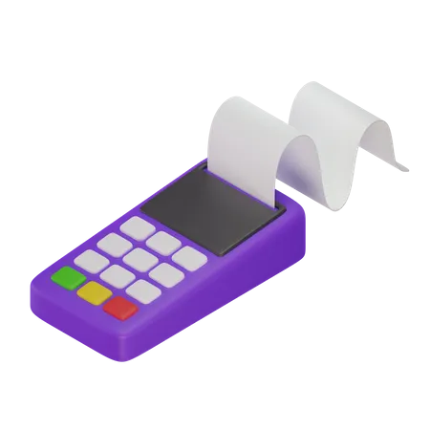
Presentation Topic : POS System
អ្វីទៅជា POS system ?
Lecturer
Presenter
Rin Ratha
Chhaeng Sokuntheara
Leang Panhasaovordy

Slide 2

Presentation Topic : POS System
យើងឃើញ POS system នៅទីណា ? ហេតុអ្វីគេប្រើវា ?
Lecturer
Presenter
Rin Ratha
អ្វីទៅជា POS system ?
Chhaeng Sokuntheara
Leang Panhasaovordy

Slide 3
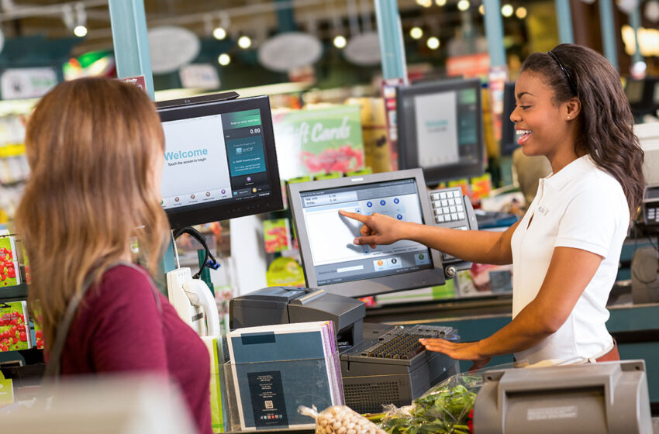
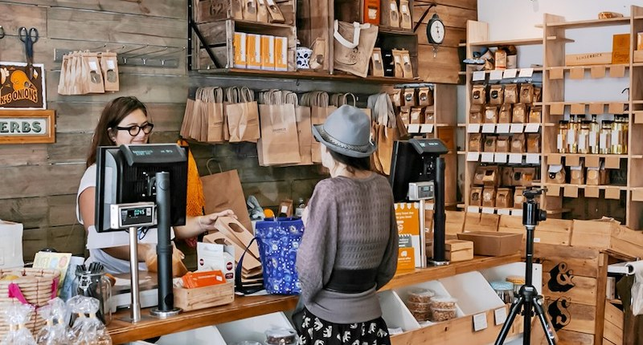
Presentation Topic : POS System
យើងឃើញ POS system នៅទីណា ? ហេតុអ្វីគេប្រើវា ?
Lecturer
អ្វីទៅជា POS system ?
Presenter
Rin Ratha
Chhaeng Sokuntheara
Leang Panhasaovordy

Slide 4
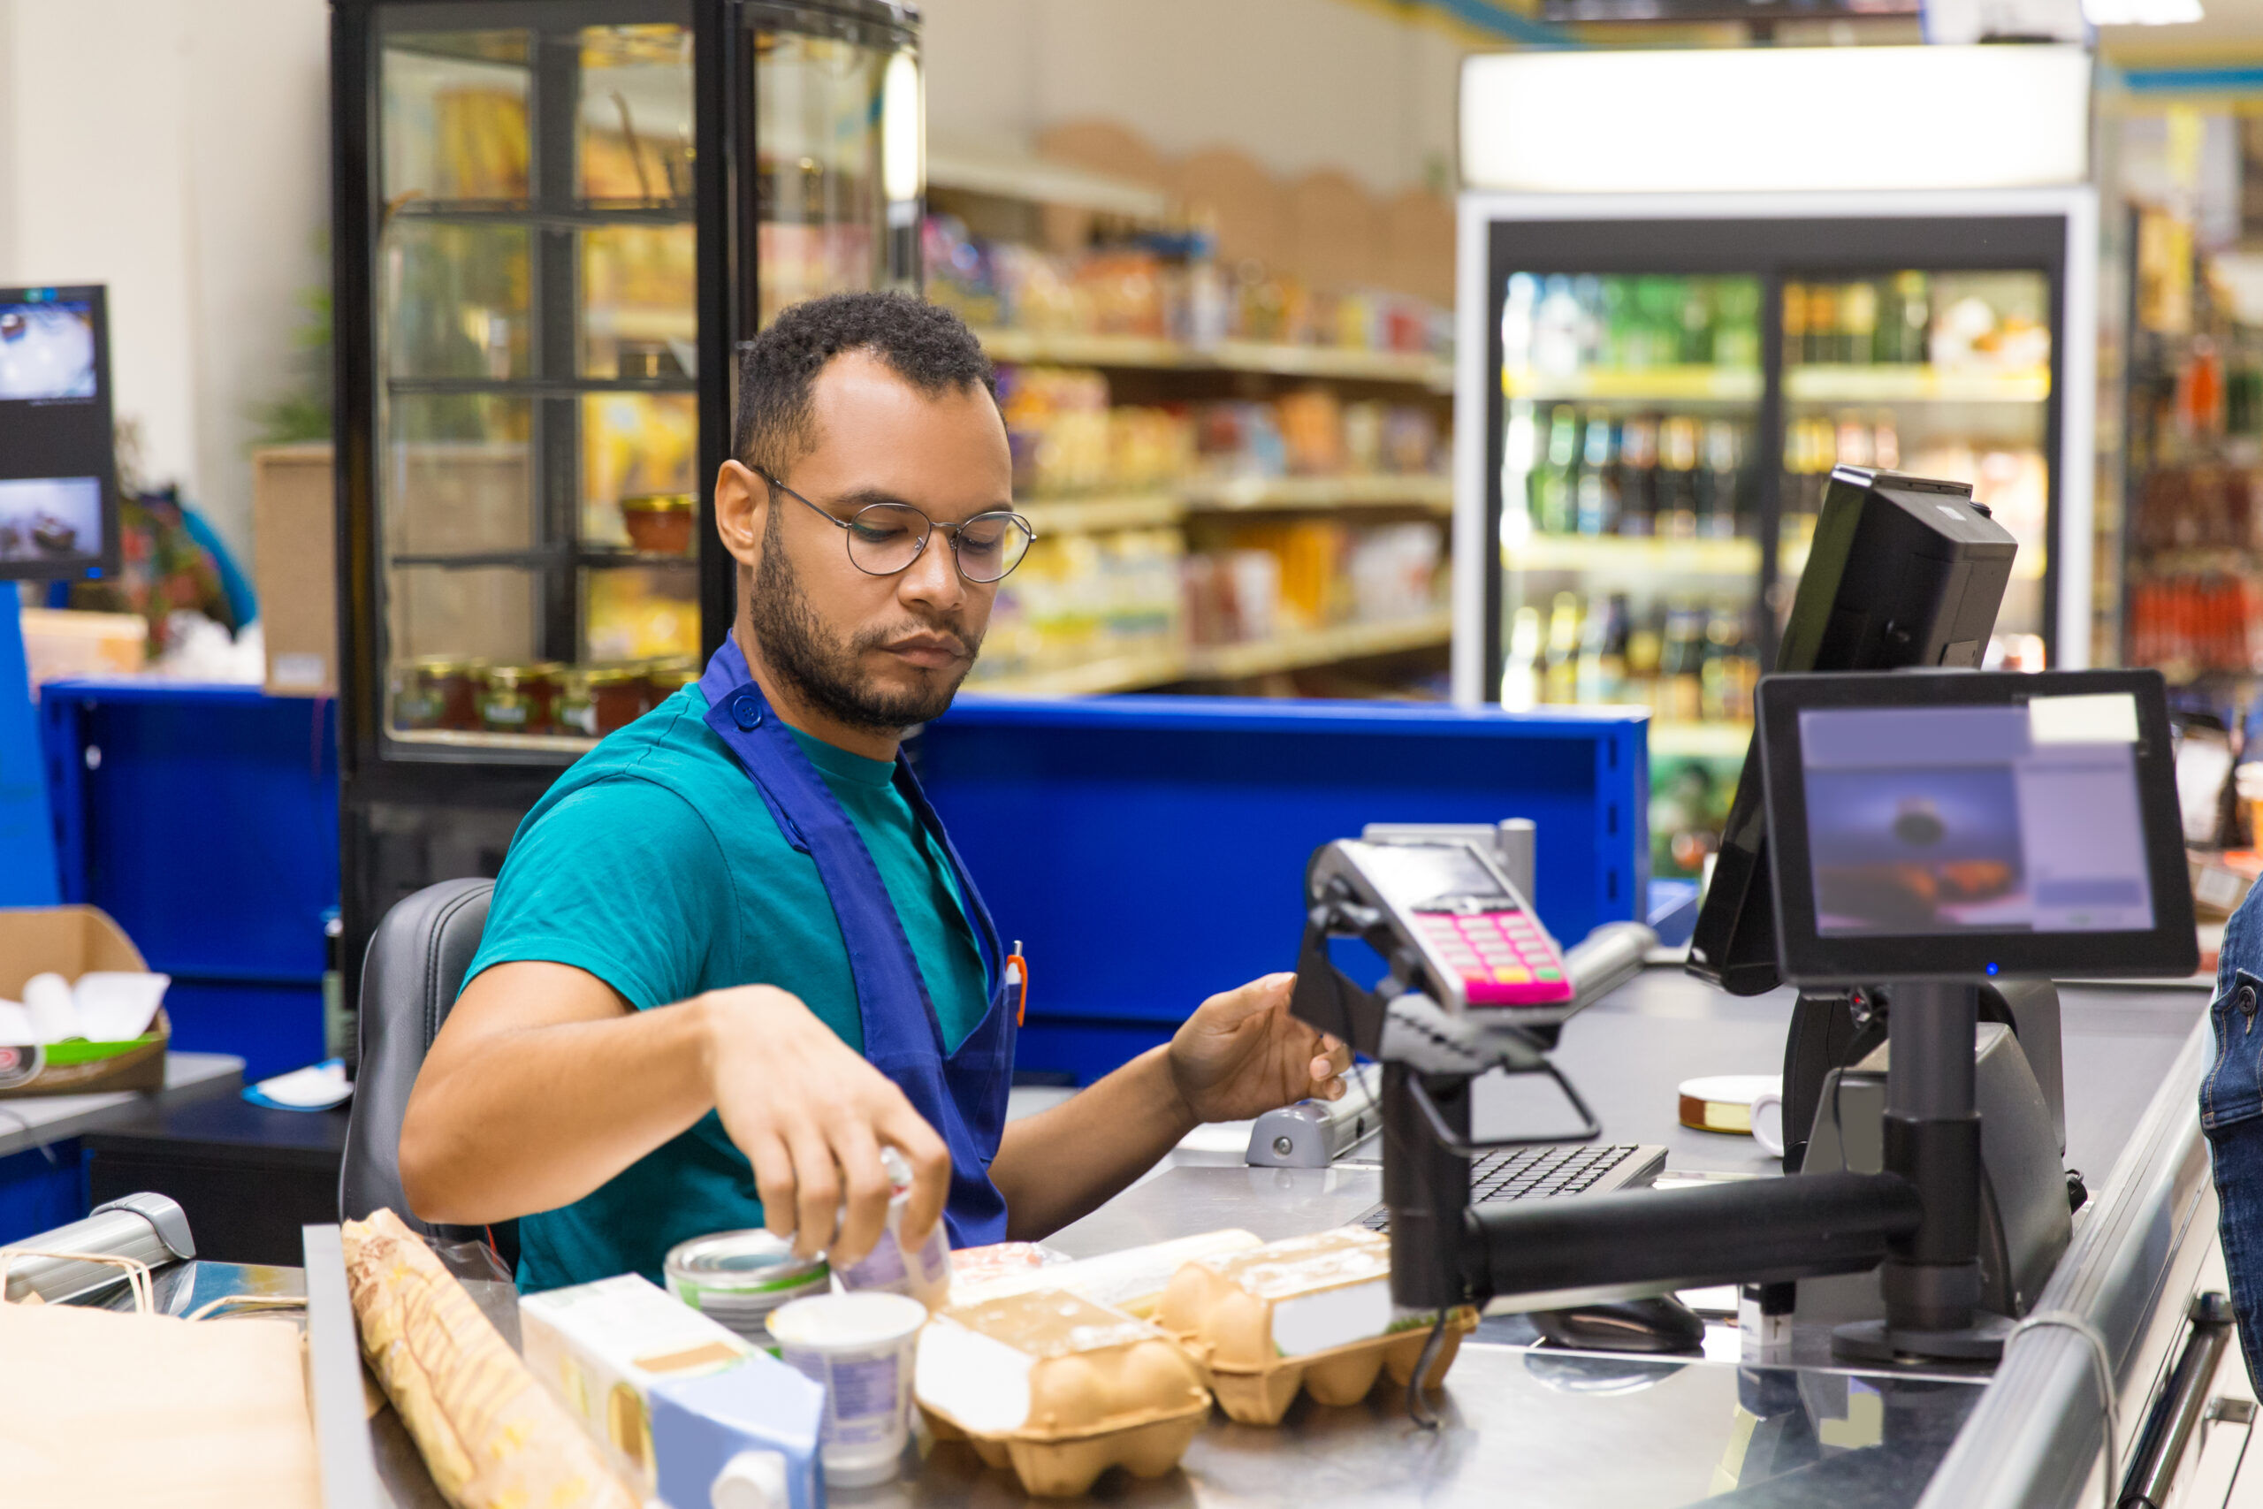
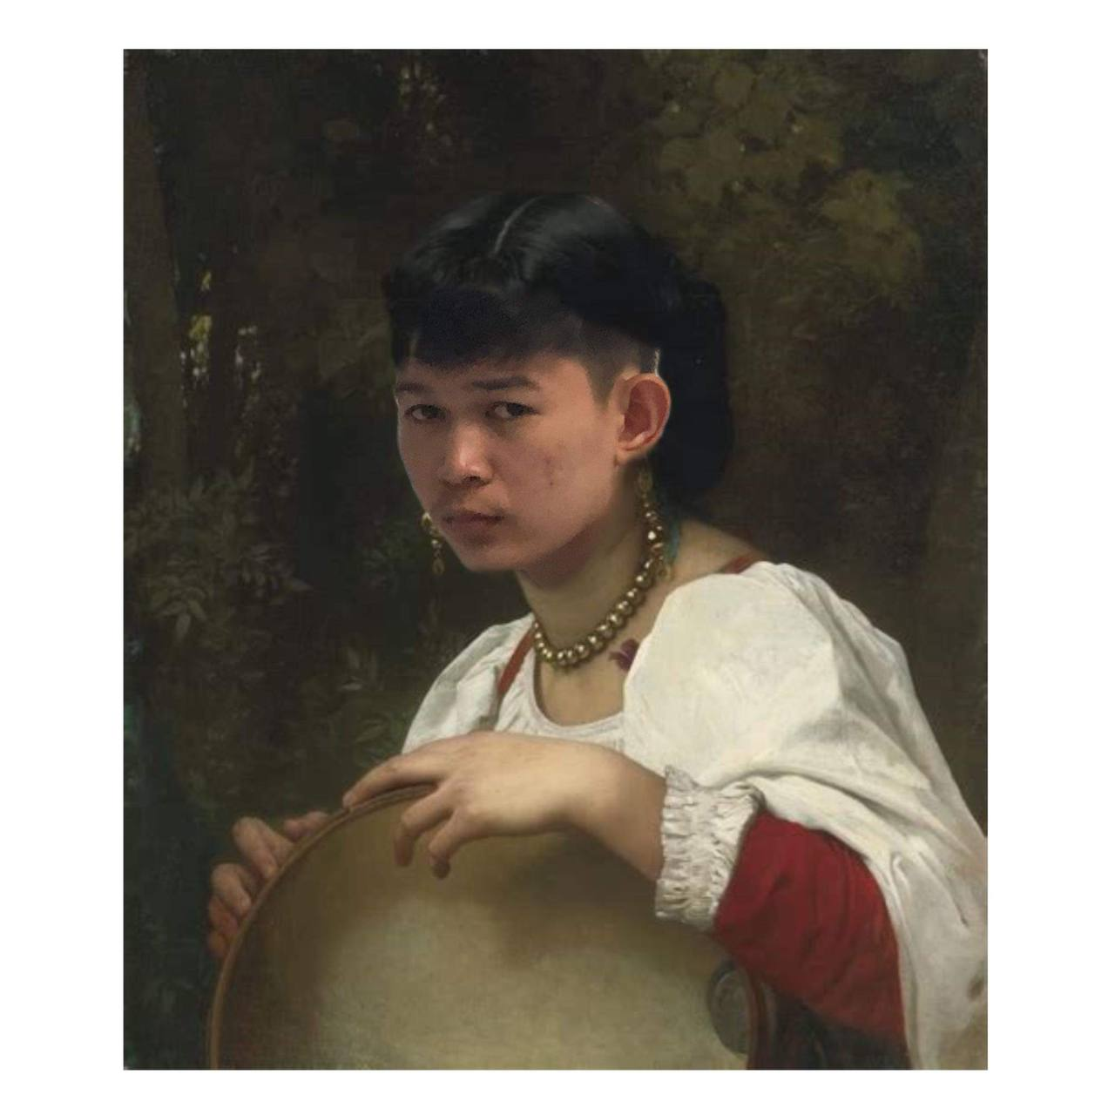
Presentation Topic : POS System
យើងឃើញ POS system នៅទីណា ? ហេតុអ្វីគេប្រើវា ?
Lecturer
អ្វីទៅជា POS system ?
Presenter
Rin Ratha
Chhaeng Sokuntheara
Leang Panhasaovordy

Slide 5








Presentation Topic : POS System
យើងឃើញ POS system នៅទីណា ? ហេតុអ្វីគេប្រើវា ?
Tool & package
Lecturer
អ្វីទៅជា POS system ?
Presenter
Rin Ratha
Chhaeng Sokuntheara
Leang Panhasaovordy

Slide 6
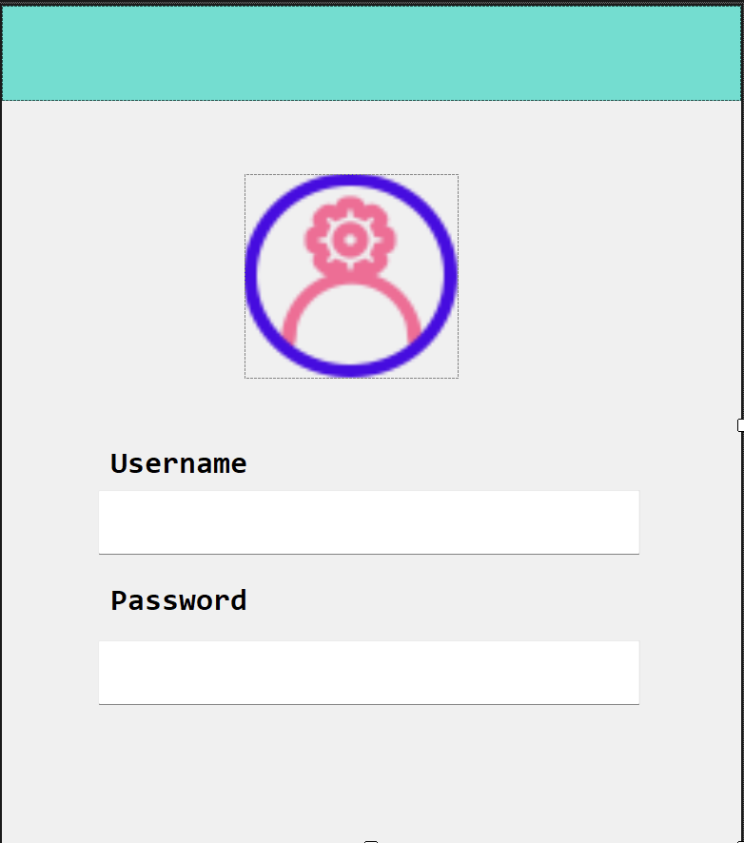
Presentation Topic : POS System
យើងឃើញ POS system នៅទីណា ? ហេតុអ្វីគេប្រើវា ?
Lecturer
អ្វីទៅជា POS system ?
Presenter
Rin Ratha
Chhaeng Sokuntheara
Leang Panhasaovordy

Slide 7
Presentation Topic : POS System
យើងឃើញ POS system នៅទីណា ? ហេតុអ្វីគេប្រើវា ?
Lecturer
អ្វីទៅជា POS system ?
Let’s take a look into the Project we built
Presenter
Rin Ratha
Chhaeng Sokuntheara
Leang Panhasaovordy

Slide 8
Presentation Topic : POS System
យើងឃើញ POS system នៅទីណា ? ហេតុអ្វីគេប្រើវា ?
អរគុណ
Lecturer
អ្វីទៅជា POS system ?
Presenter
Rin Ratha
Chhaeng Sokuntheara
Leang Panhasaovordy

Slide 9

Presentation Topic : POS System
យើងឃើញ POS system នៅទីណា ? ហេតុអ្វីគេប្រើវា ?
Lecturer
អ្វីទៅជា POS system ?
Presenter
ANY Question
Rin Ratha
Chhaeng Sokuntheara
Leang Panhasaovordy

